Slide 1
Vue服务器端渲染
北京北大方正电子有限公司
顾兆铭

Slide 2
背景

Slide 3
SPA单页面应用
SPA： 所有活动都局限在一个页面当中，通过js来改变html
优点：
避免页面重新加载，提供流畅的用户体检
特别适合移动端
缺点：
对于SEO不友好
初次加载很耗时
开发需要统一管理
Notes:
single-page application是一种特殊的Web应用。它将所有的活动局限于一个Web页面中，仅在该Web页面初始化时加载相应的HTML、JavaScript、CSS。一旦页面加载完成，SPA不会因为用户的操作而进行页面的重新加载或跳转，而是利用JavaScript动态的变换HTML（采用的是div切换显示和隐藏），从而实现UI与用户的交互
路由跳转的控制、数据共享、发送请求统一处理等等一些事情

Slide 4
什么是SSR
服务端渲染实现原理机制：在服务端拿数据进行解析渲染，直接生成html片段返回给前端。
服务器通过模板引擎直接渲染整个页面
服务器直接渲染html代码块

Slide 5
Vue SSR
优点
更好的SEO
更快的内容到大时间（time-to-content）
缺点
开发条件的约束比较多
构建设置和部署更加复杂
更多的服务器端负载
使用标准：time-to-content对于应用的重要程度
Notes:
更好的 SEO，由于搜索引擎爬虫抓取工具可以直接查看完全渲染的页面。
请注意，截至目前，Google 和 Bing 可以很好对同步 JavaScript 应用程序进行索引。在这里，同步是关键。如果你的应用程序初始展示 loading 菊花图，然后通过 Ajax 获取内容，抓取工具并不会等待异步完成后再行抓取页面内容。也就是说，如果 SEO 对你的站点至关重要，而你的页面又是异步获取内容，则你可能需要服务器端渲染(SSR)解决此问题。
更快的内容到达时间(time-to-content)，特别是对于缓慢的网络情况或运行缓慢的设备。无需等待所有的 JavaScript 都完成下载并执行，才显示服务器渲染的标记，所以你的用户将会更快速地看到完整渲染的页面。通常可以产生更好的用户体验，并且对于那些「内容到达时间(time-to-content)与转化率直接相关」的应用程序而言，服务器端渲染(SSR)至关重要。
开发条件所限。浏览器特定的代码，只能在某些生命周期钩子函数(lifecycle hook)中使用；一些外部扩展库(external library)可能需要特殊处理，才能在服务器渲染应用程序中运行。
更多的服务器端负载。在 Node.js 中渲染完整的应用程序，显然会比仅仅提供静态文件的 server 更加大量占用 CPU 资源(CPU-intensive - CPU 密集)，因此如果你预料在高流量环境(high traffic)下使用，请准备相应的服务器负载，并明智地采用缓存策略。

Slide 6
Vue服务器端渲染

Slide 7
如何使用Vue服务器端渲染？
Node环境
借助 vue-server-renderer 组件

Slide 8
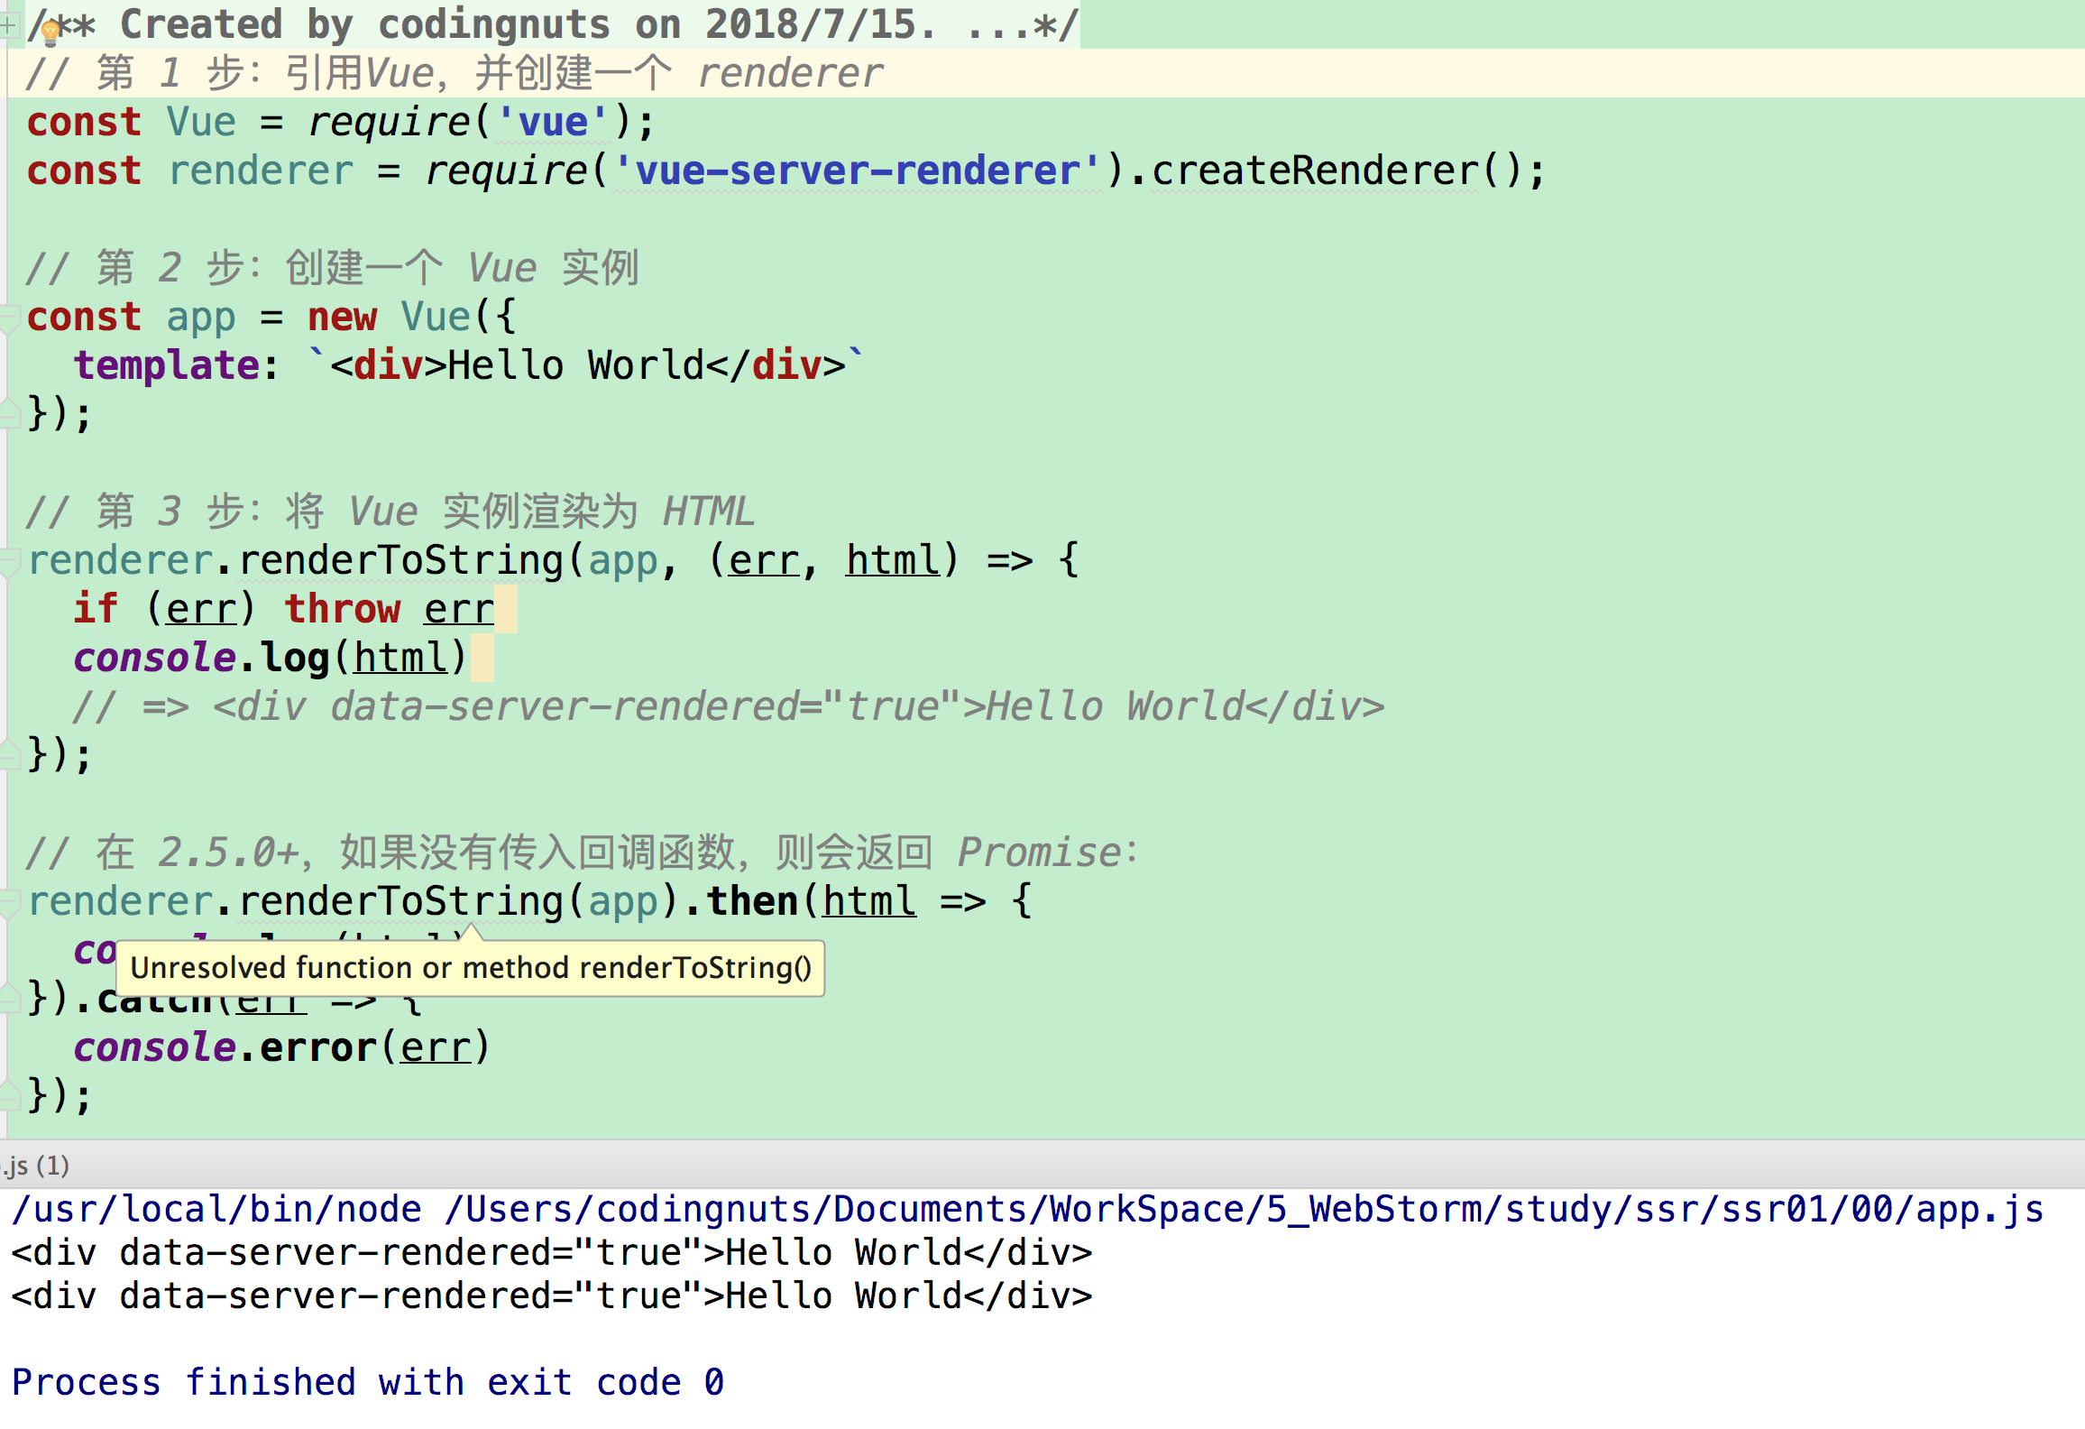
Vue-server-render怎么用？

Slide 9
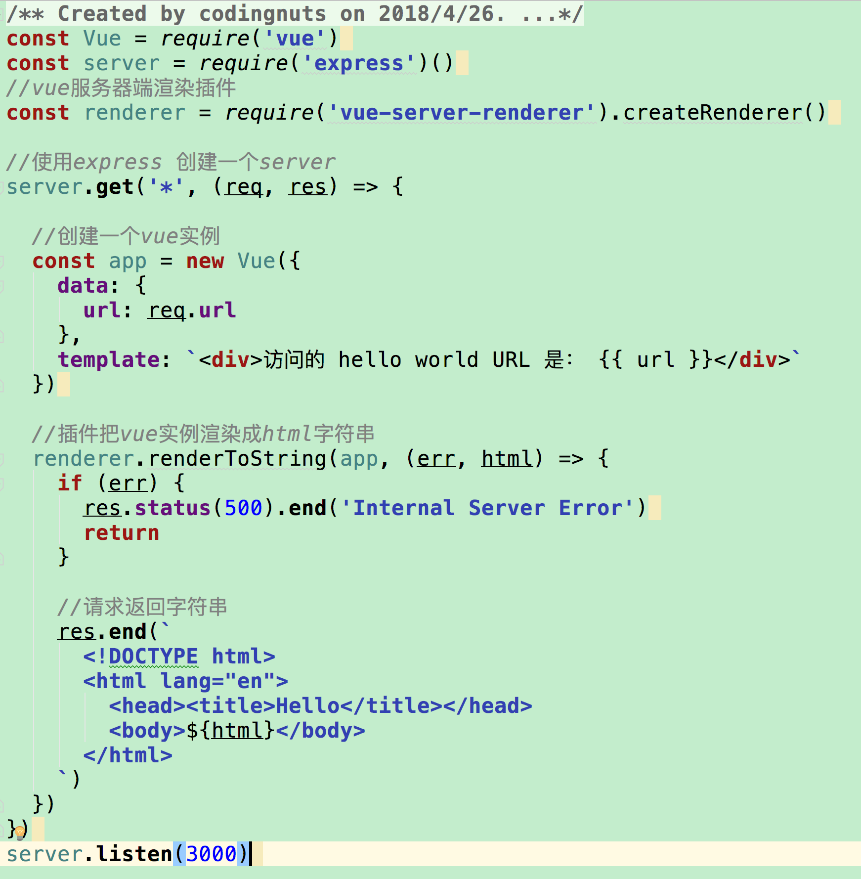
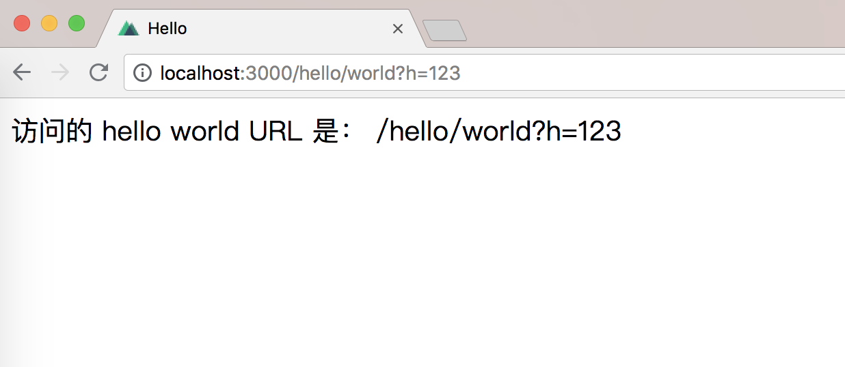
使用node作为Server

Slide 10
比较重要的两个元素
Vue实例
Html 字符串

Slide 11
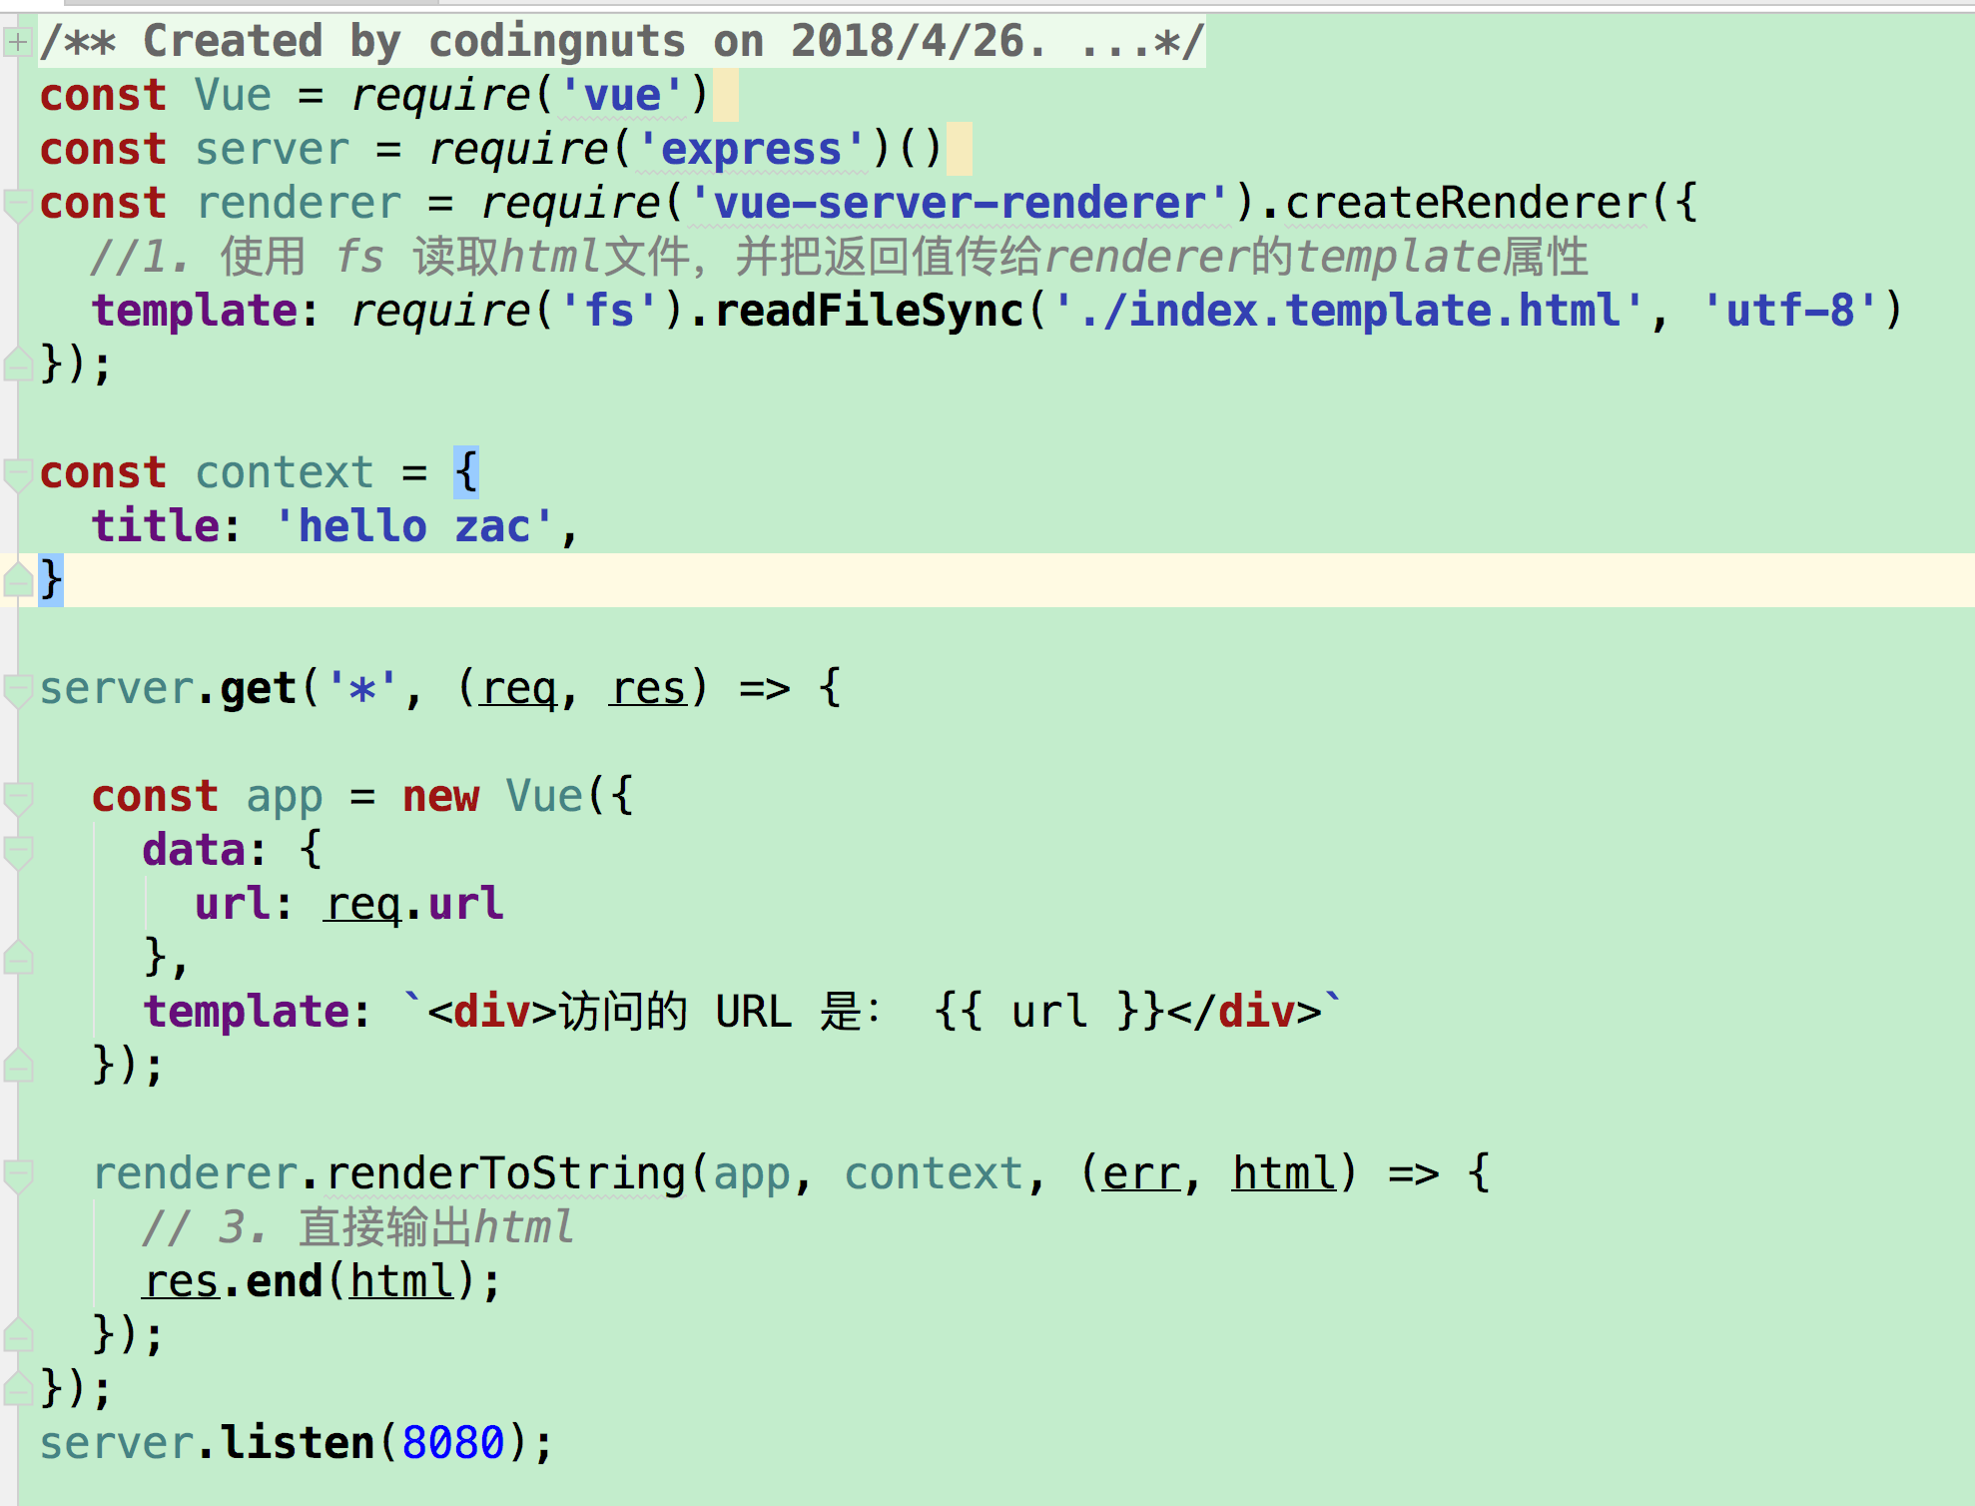
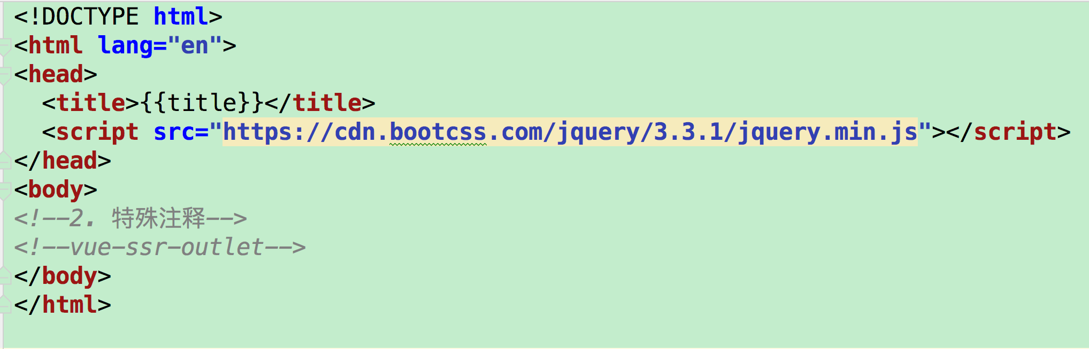
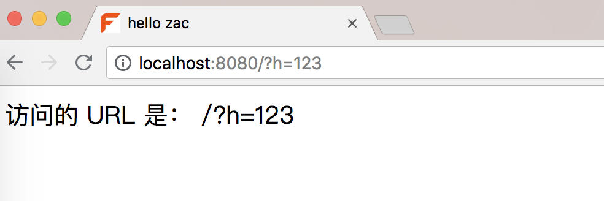
改进一： html使用模板

Slide 12
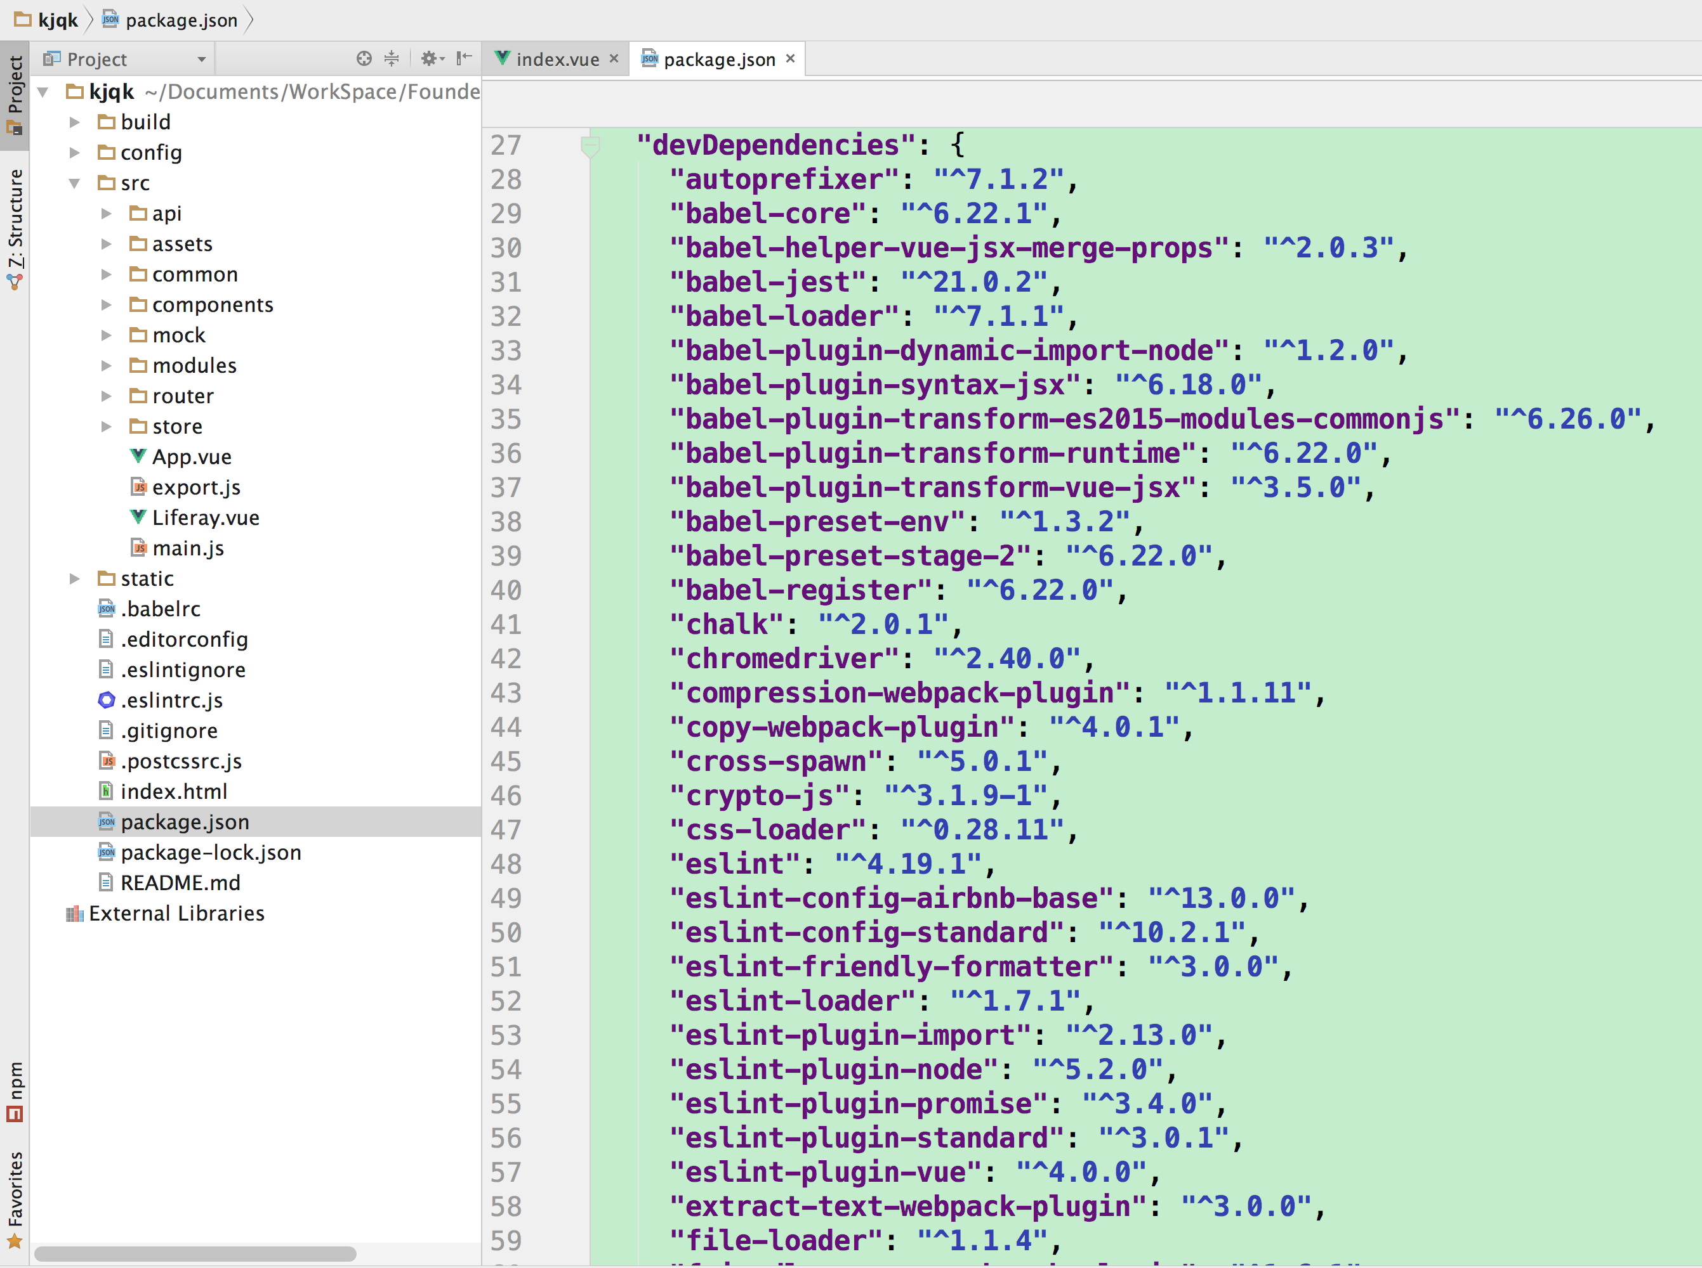
实际项目
基于webpack构建
使用多种插件
Vue-loader解析.vue文件

Slide 13
使用webpack构建

Slide 14
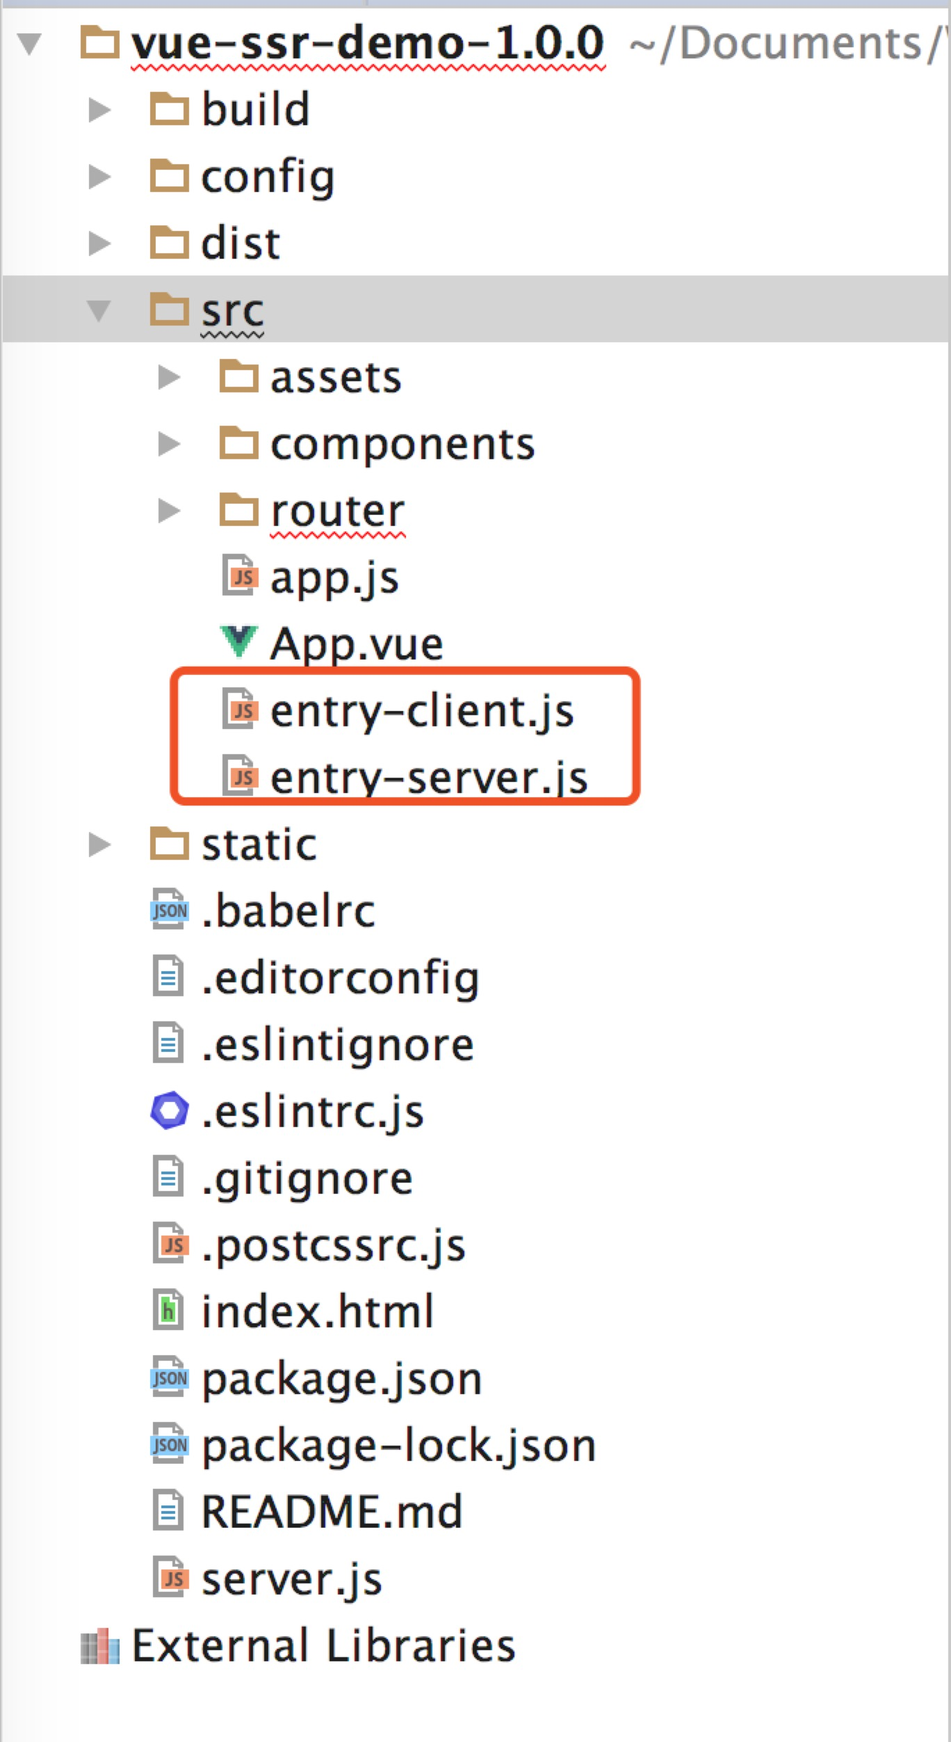
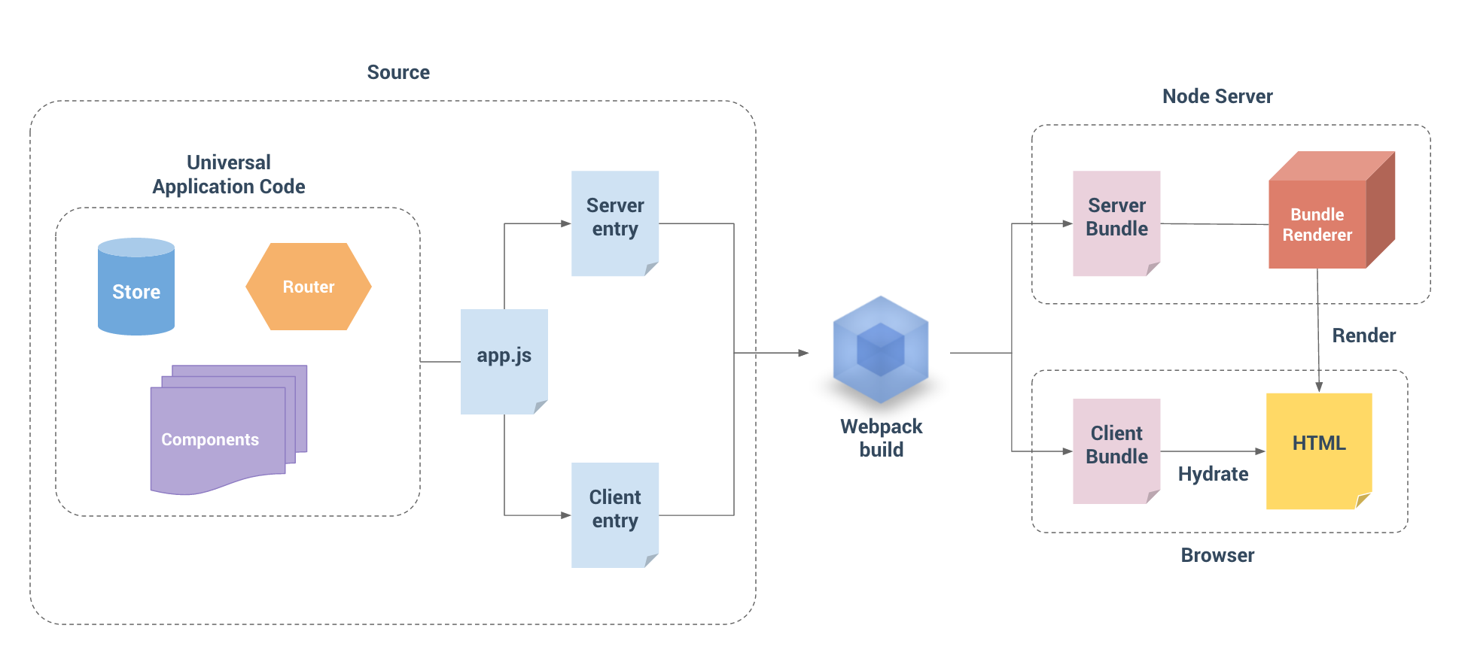
原理
使用webpack 打包Vue应用程序；

Slide 15
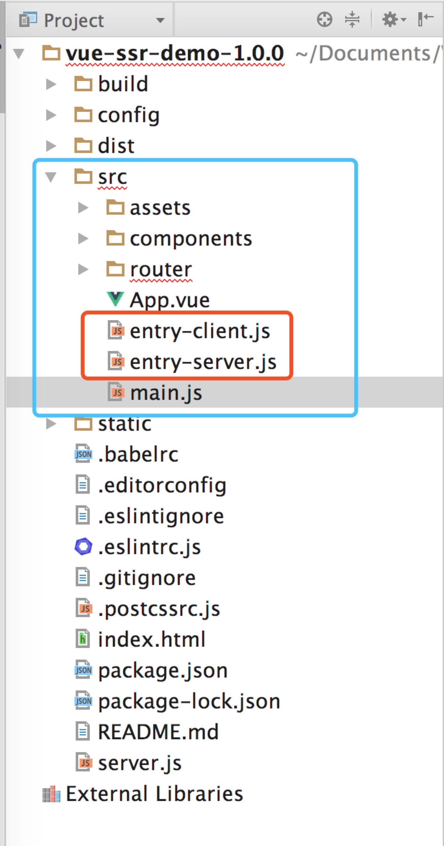
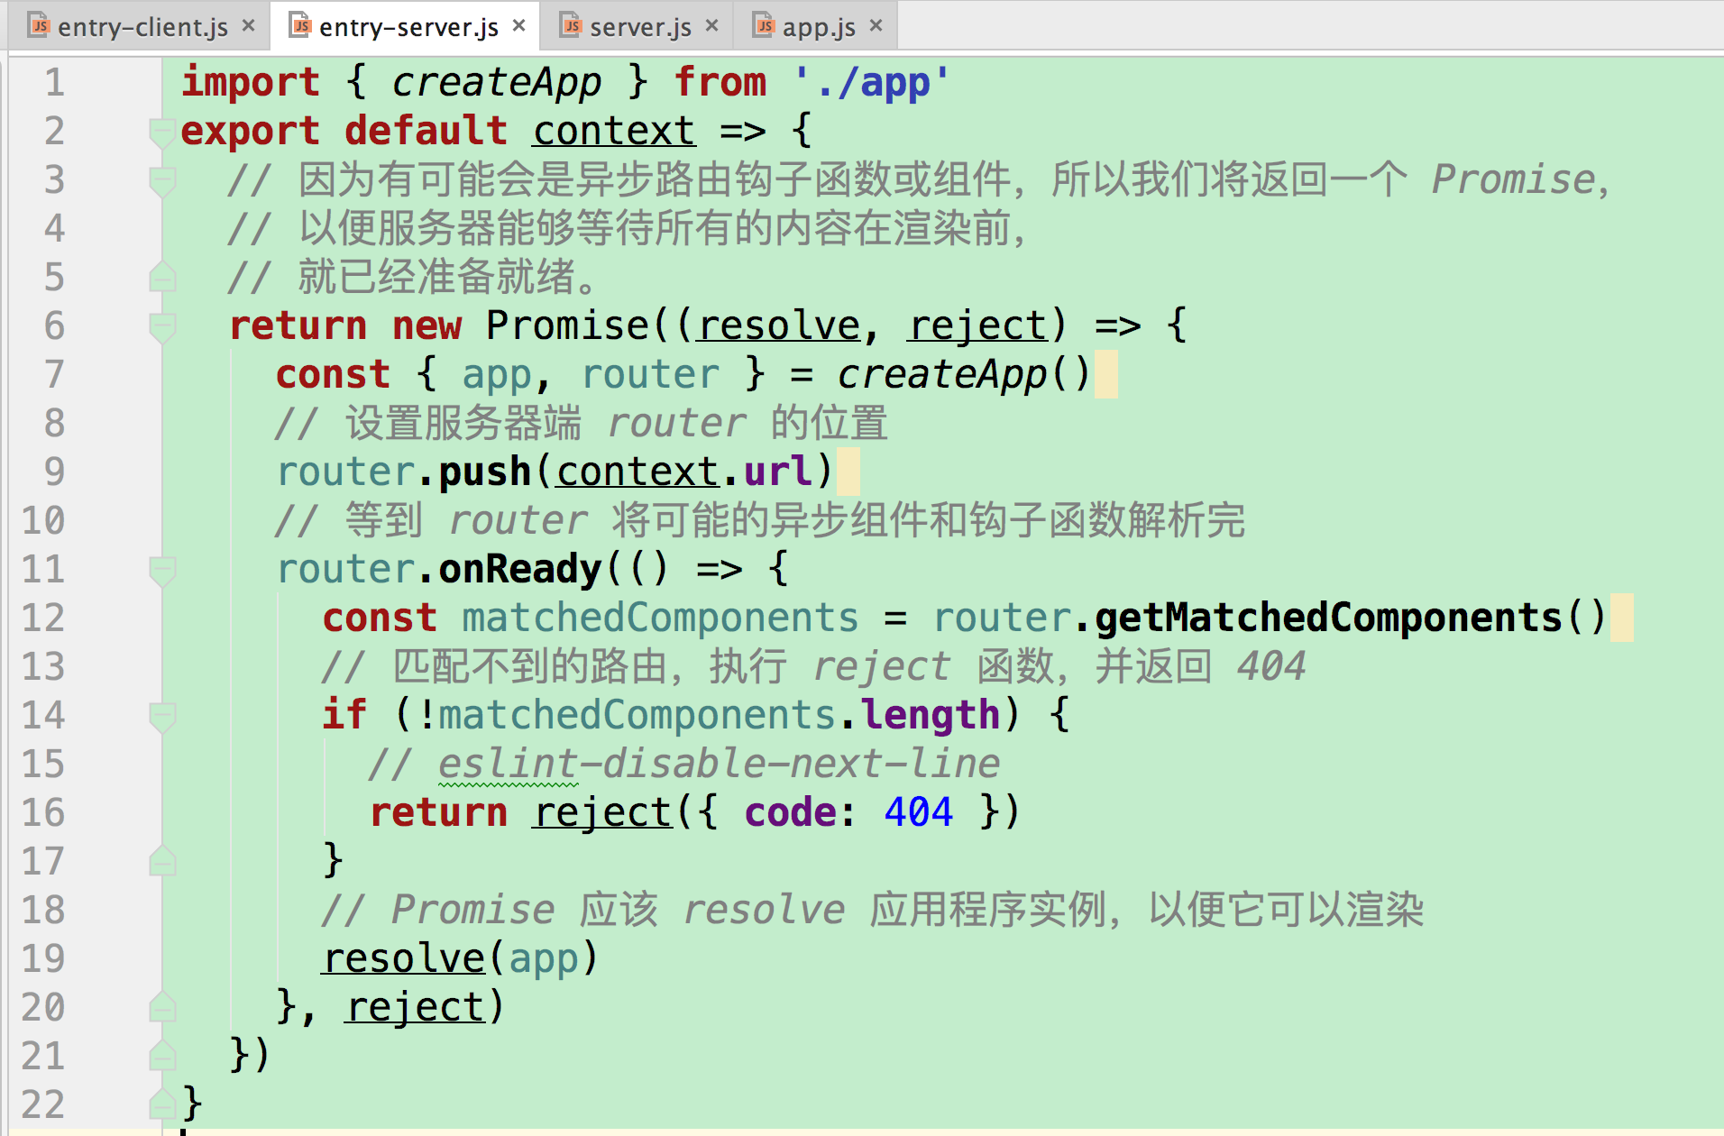
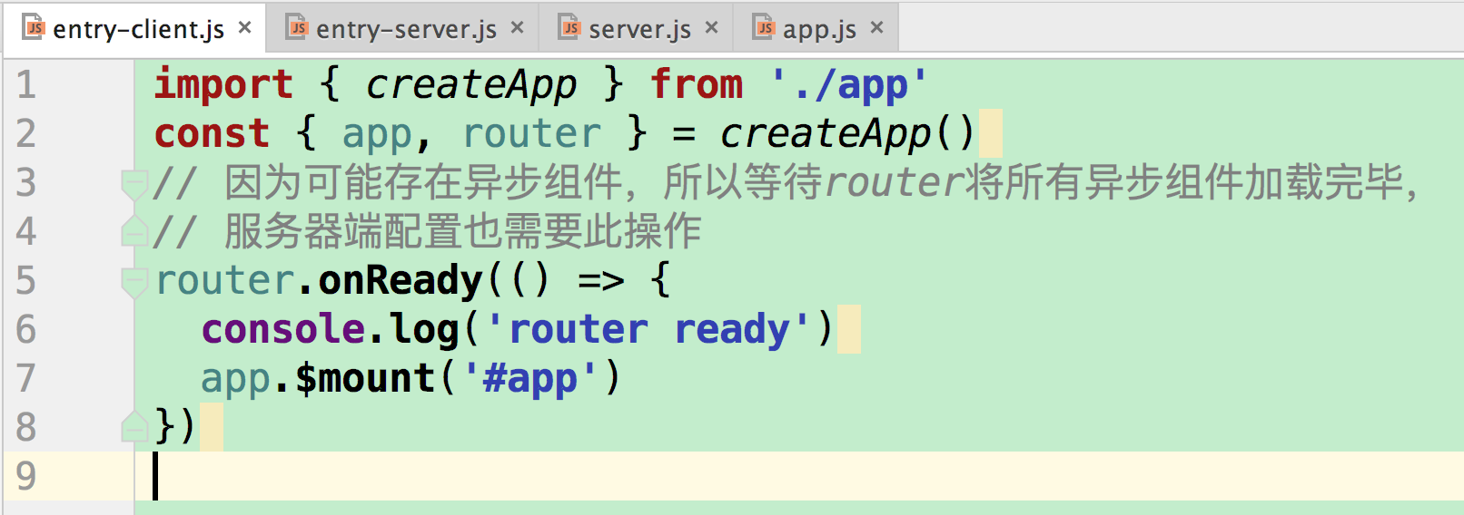
项目结构

Slide 16
使用webpack编译
不能直接使用 entry-server.js， 需要使用 webpack 打包把源代码打包成 bundle.js
缺点
每次更新源代码，都需要重启
Node 不支持 source-map

Slide 17
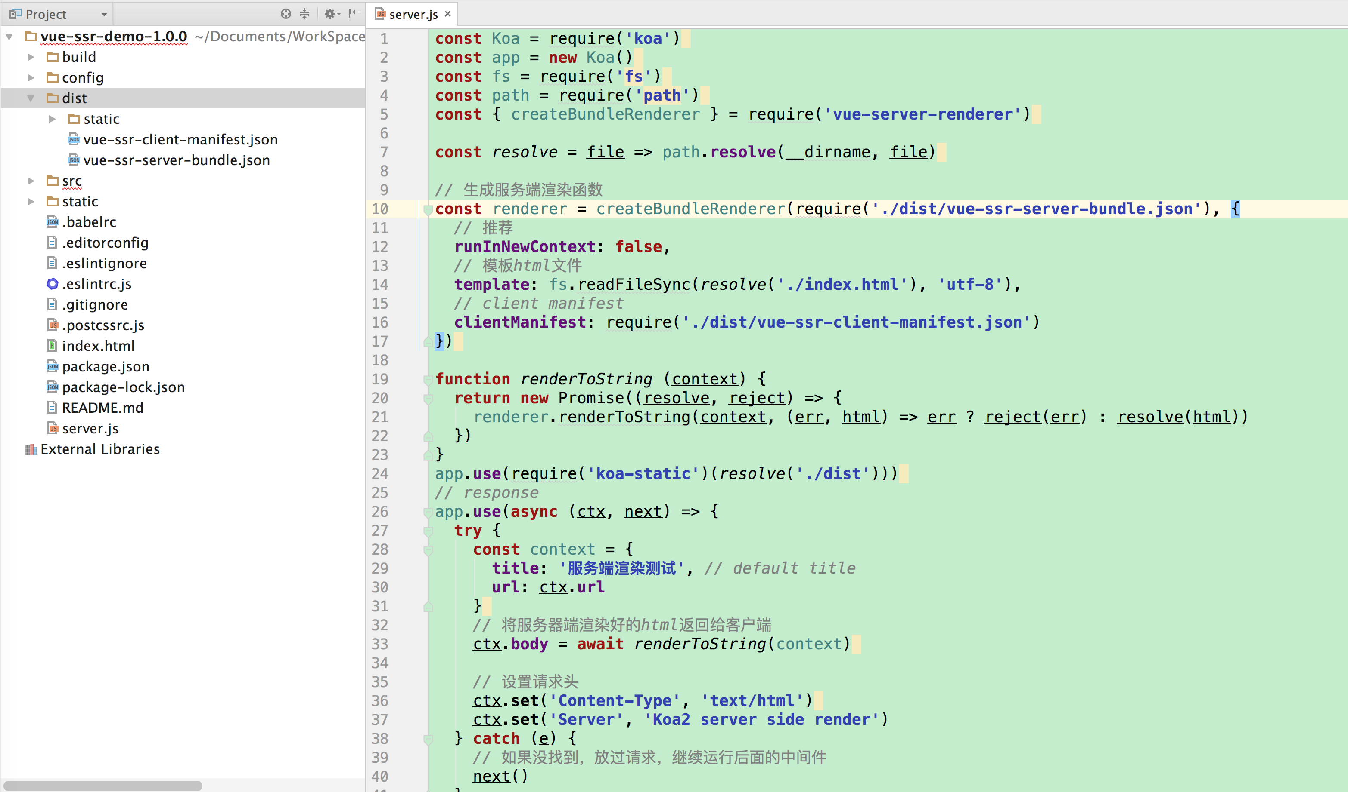
Vue实例的打包改进
使用vue-server-renderer提供的 createBundleRenderer的API，把server-bundle.js生成一个可传递到bundle renderer的特殊json。

Slide 18
Vue-ssr-server-bundle.json优点
内置支持 source-map
开发或部署时热加载
使用 clientManifest 进行资源注入

Slide 19
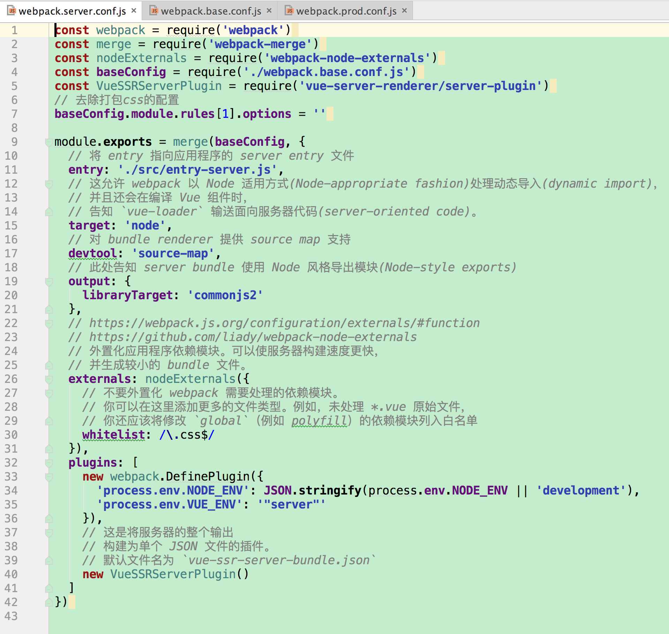
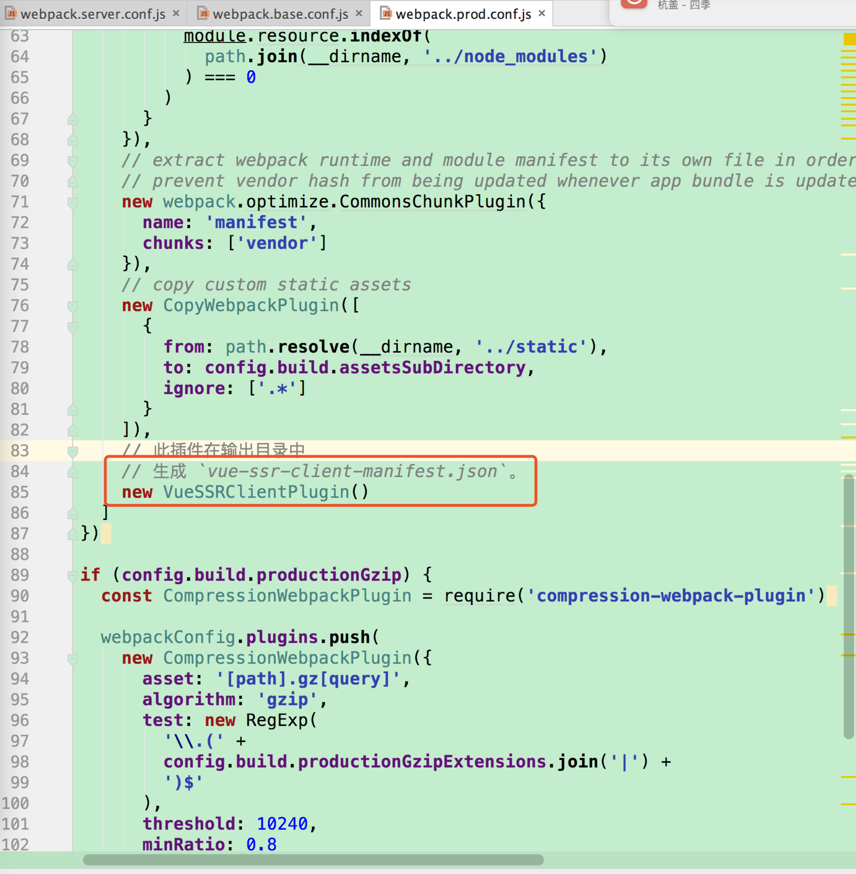
Webpack配置

Slide 20
注意事项
组件生命周期
服务器端：只有beforeCreate 和 created，并且在销毁的时候，不会调用beforeDestroy和destroyed方法。
客户端：全部
服务器端没有window或document等对象
自定义指令将有可能无效
避免状态单例，应暴露一个创建实例的工厂函数（Vue实例、router、store、event-bus等）

Slide 21
Vue SSR
优点
更好的SEO
更快的内容到达时间（time-to-content）
缺点
开发条件的约束比较多
构建设置和部署更加复杂
更多的服务器端负载
基于node
使用标准：time-to-content对于应用的重要程度
个人建议：近期不用，可使用 Nuxt.js
Notes:
更好的 SEO，由于搜索引擎爬虫抓取工具可以直接查看完全渲染的页面。
请注意，截至目前，Google 和 Bing 可以很好对同步 JavaScript 应用程序进行索引。在这里，同步是关键。如果你的应用程序初始展示 loading 菊花图，然后通过 Ajax 获取内容，抓取工具并不会等待异步完成后再行抓取页面内容。也就是说，如果 SEO 对你的站点至关重要，而你的页面又是异步获取内容，则你可能需要服务器端渲染(SSR)解决此问题。
更快的内容到达时间(time-to-content)，特别是对于缓慢的网络情况或运行缓慢的设备。无需等待所有的 JavaScript 都完成下载并执行，才显示服务器渲染的标记，所以你的用户将会更快速地看到完整渲染的页面。通常可以产生更好的用户体验，并且对于那些「内容到达时间(time-to-content)与转化率直接相关」的应用程序而言，服务器端渲染(SSR)至关重要。
开发条件所限。浏览器特定的代码，只能在某些生命周期钩子函数(lifecycle hook)中使用；一些外部扩展库(external library)可能需要特殊处理，才能在服务器渲染应用程序中运行。
更多的服务器端负载。在 Node.js 中渲染完整的应用程序，显然会比仅仅提供静态文件的 server 更加大量占用 CPU 资源(CPU-intensive - CPU 密集)，因此如果你预料在高流量环境(high traffic)下使用，请准备相应的服务器负载，并明智地采用缓存策略。

Slide 22

推荐

Slide 23




演 示

